Slide 1















코리아IT아카데미 강남
E
1
I
4
S

Slide 2



목차
프로젝트 개요 5. 프로젝트 수행 경과
2. 프로젝트 팀 구성 및 역할 6. 프로젝트 시연
3. 프로젝트 수행 절차 및 방법 7. 자체 평가 의견
4. Entity 소개 8. Q & A

Slide 3





프로젝트 개요

Slide 4
프로잭트 개요 목차
1
프로젝트 주제 및 선정 배경, 기획의도
2
프로젝트 내용
3
활용 장비 및 재료
4
프로젝트 구조
5
활용방안 및 기대 효과

Slide 5

프로젝트 개요 : 선정 배경
커뮤니티와 상호작용의 중요성:
- 10-30대의 주요 사용자층은 소셜 및 온라인 상호작용에 큰 관심을 가지고 있습니다.
- 게임을 통한 소셜 경험과 다른 유저들과의 소통을 강화하는 플랫폼이 사용자들에게 높은 인기를 얻을 것으로 기대되기 때문

Slide 6
프로젝트 개요 : 컨셉
- 게임 시작을 시작할 수 있는 홈페이지를 구현
- 홈페이지 내 유저들에게 이벤트, 공지사항 등 정보 제공
- 유저들간 소통을 할 수 있는 커뮤니티 제공
- 포인트 상점 기능을 구현 하여 게임활동 및 커뮤니티 활성화
- 홈페이지 이용 및 불만사항 개선을 위한 고객센터 구현

Slide 7
프로젝트 개요 : 개발 도구 및 기술
- Java / SpringToolSuite4(Spring Boot)
- Oracle DB / AWS(Amazon Web Service)
- JPA(Java Persistence API) (DB)
- HTML / Thymeleaf / JavaScript / CSS / AJAX
- OpenAPI(Google, Kakao, Daum, CoolSMS, Email)
- Security(Oauth2)

Slide 8












Front-End
Back-End

Slide 9
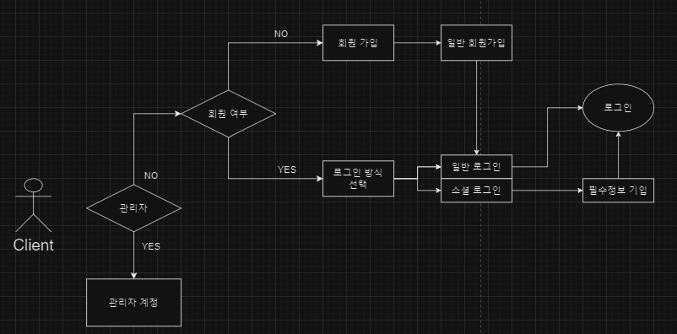
프로젝트 개요 : 구조 – 회원가입

Slide 10
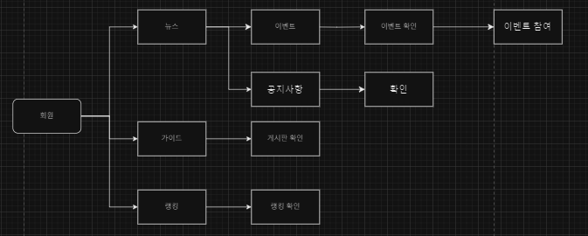
프로젝트 개요 : 구조 – 회원

Slide 11
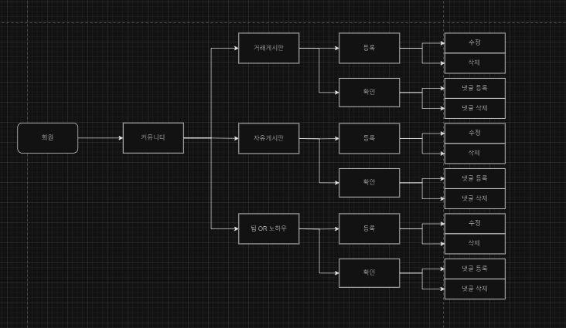
프로젝트 개요 : 구조 – 회원

Slide 12
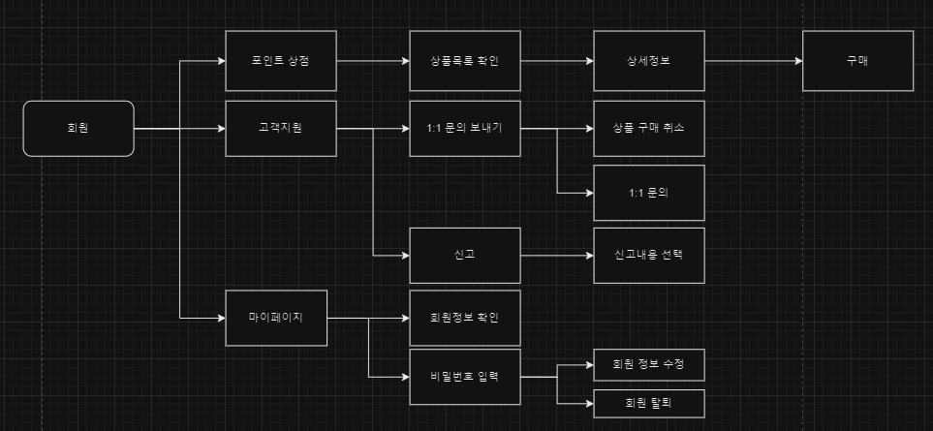
프로젝트 개요 : 구조 – 회원

Slide 13
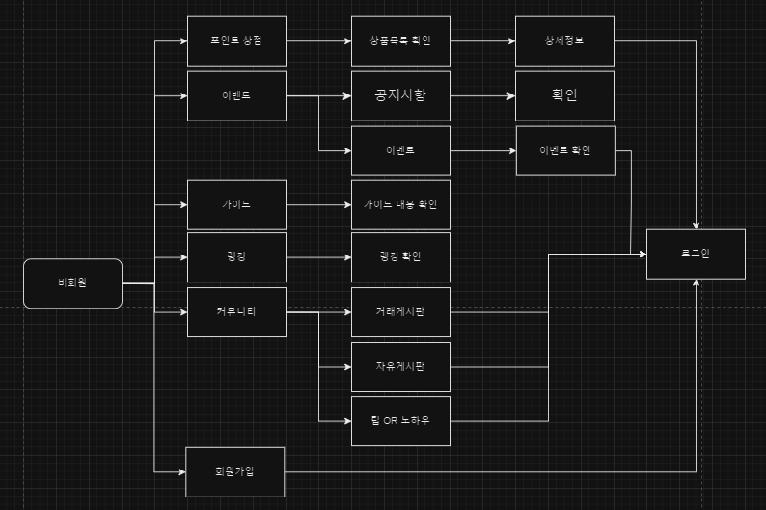
프로젝트 개요 : 구조 – 비회원

Slide 14
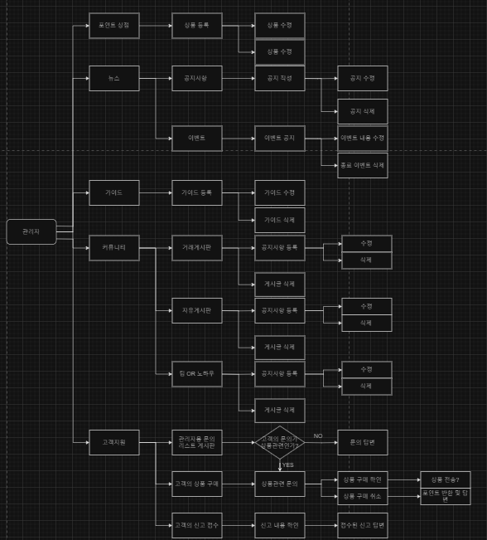
프로젝트 개요 : 구조

Slide 15




팀원 소개 및 역할

Slide 16

MEMBER | ROLE | WORK
윤범헌 | 팀장 | 총괄, 고객지원, 관리자 페이지
김예림 | 팀원 | 발표, 포인트상점
변장철 | 팀원 | 회원가입, 로그인(Security), 마이페이지
송경호 | 팀원 | 데이터 준비, 커뮤니티
박현지 | 팀원 | 서버, AWS, 뉴스, 가이드, 랭킹

Slide 17




수행 절차 및 방법

Slide 18

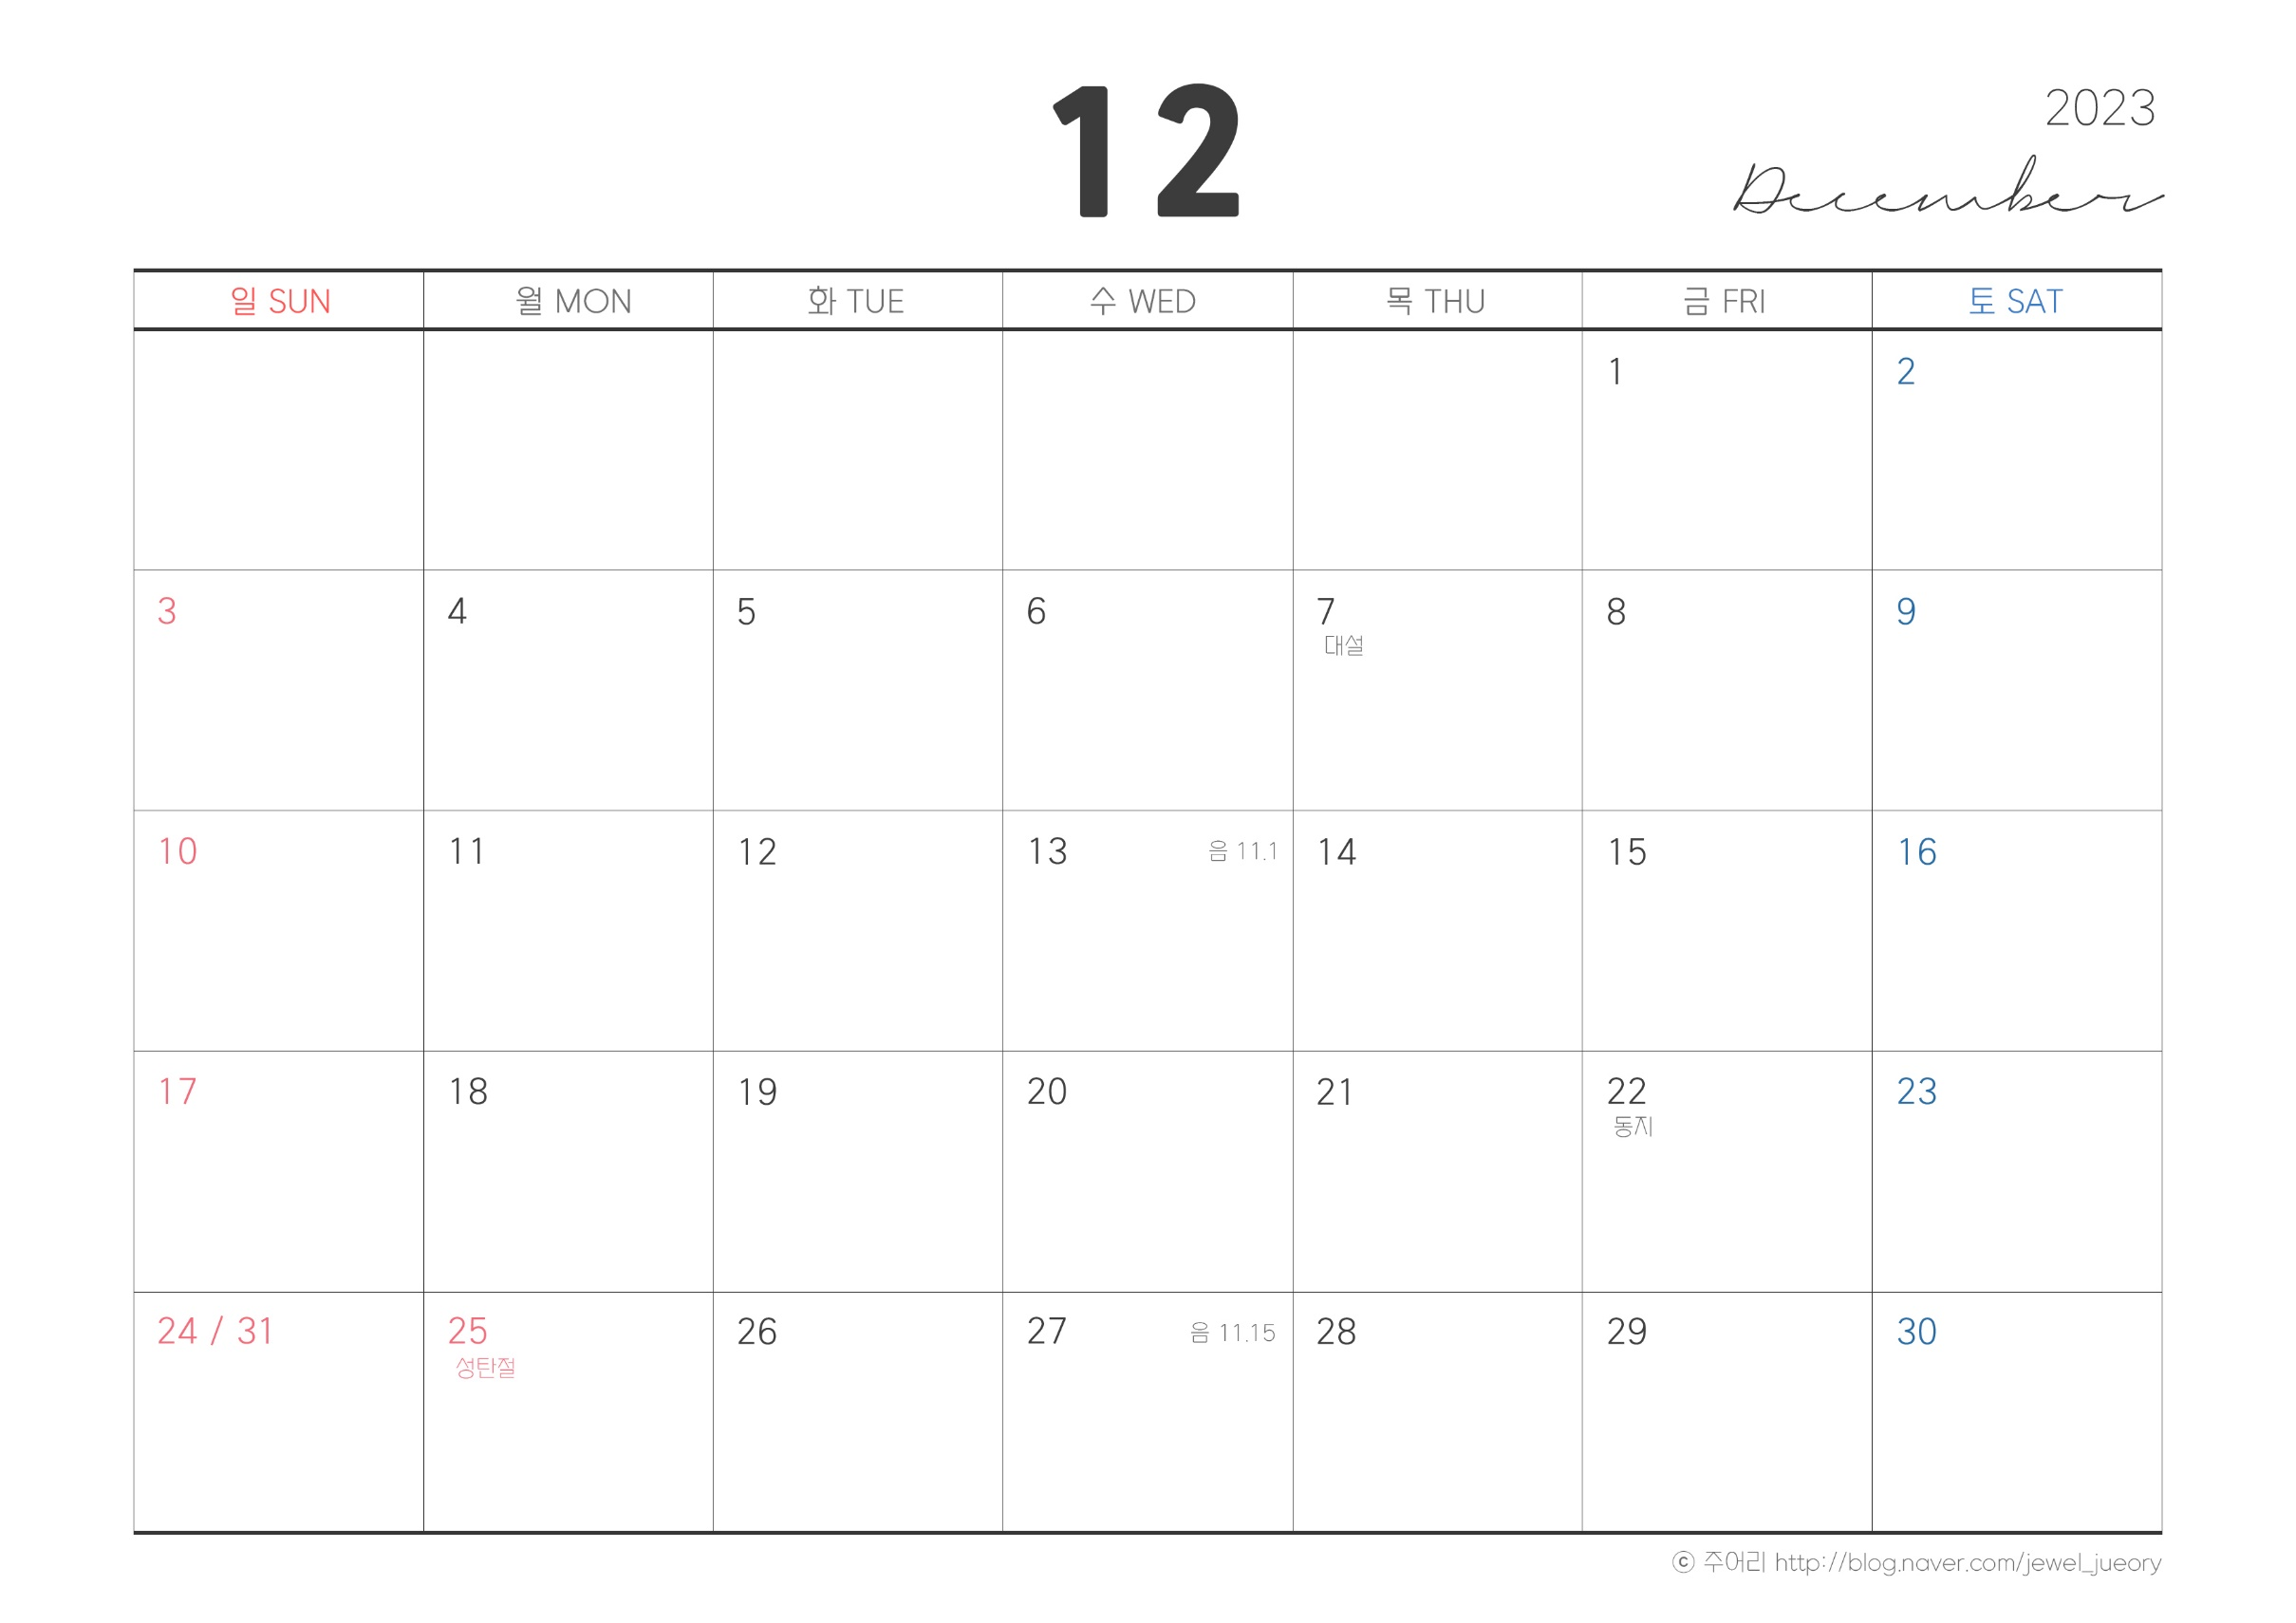
구상 및 설계
역할 분담 및 DB 구현
자유 구현 및 수정 보완
PPT 및 발표 준비
발표
DB 연동 및 서버 테스트

Slide 19
04
Entity 소개

Slide 20
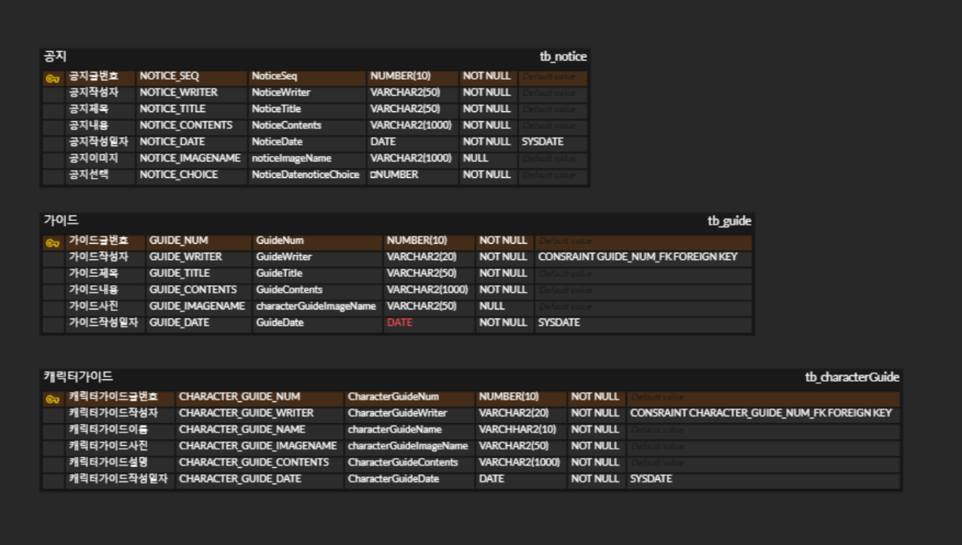
04

Slide 21
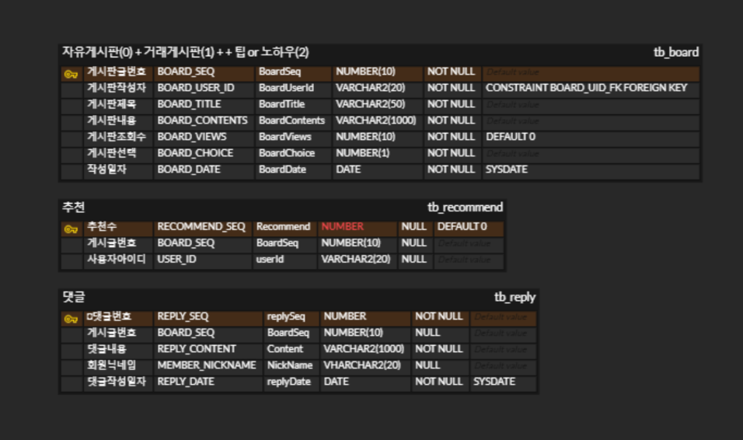
04

Slide 22
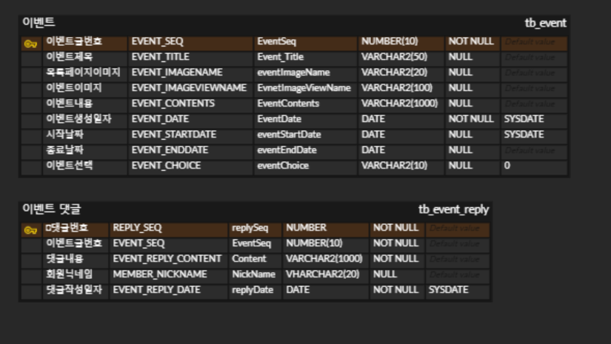
04

Slide 23
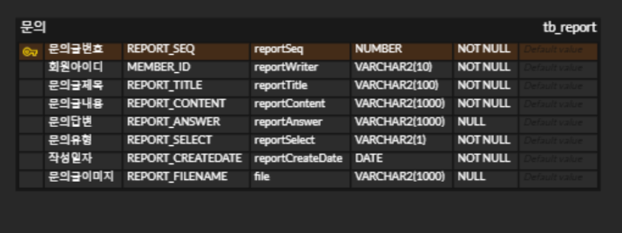
04

Slide 24
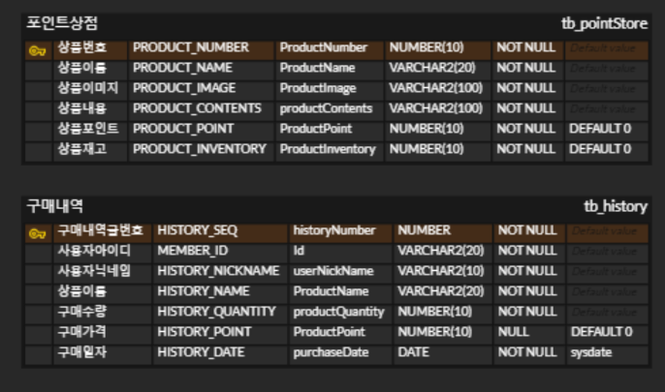
04

Slide 25
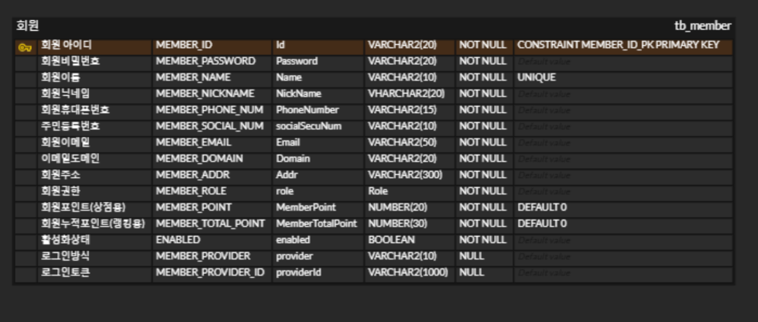
04

Slide 26
05-1
Main
기능구현
Main

Slide 27
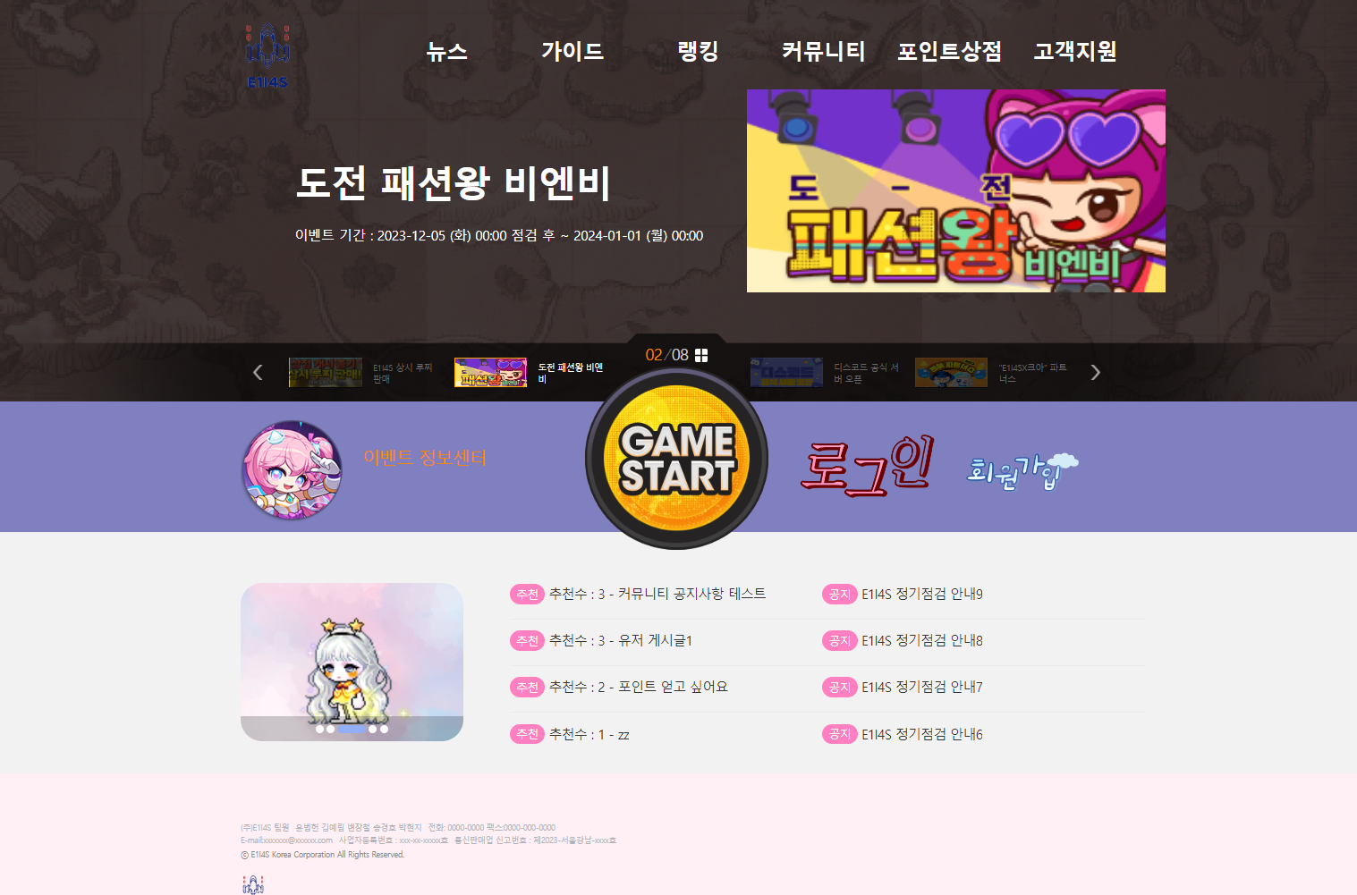
05-1

Slide 28
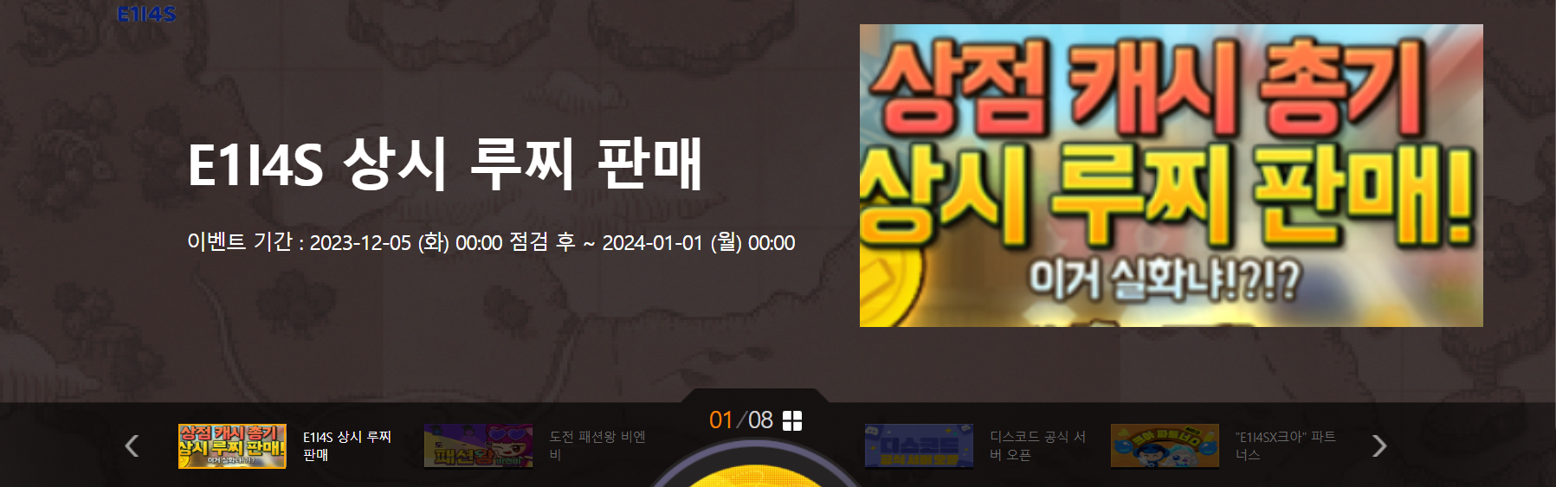
05-1

Slide 29
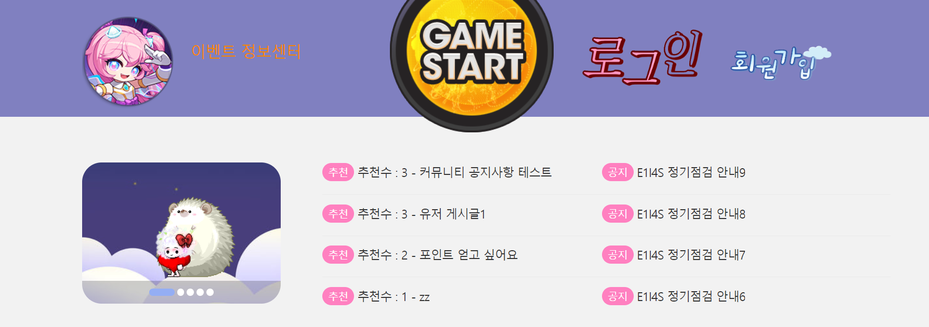
05-1

Slide 30
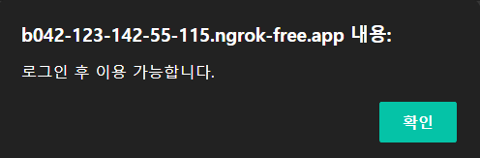
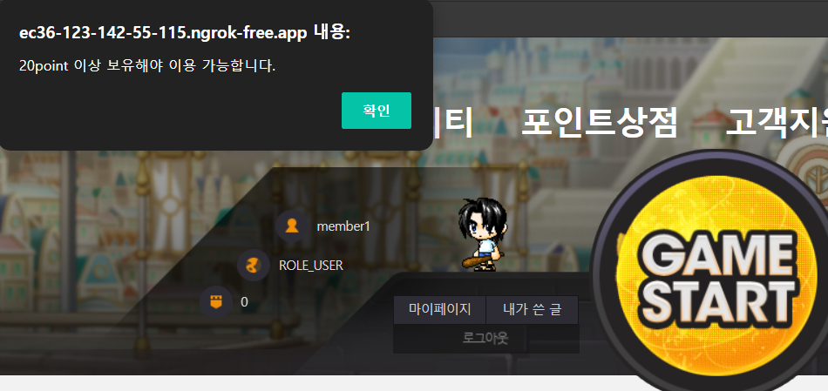
05-1
비 로그인 시

Slide 31
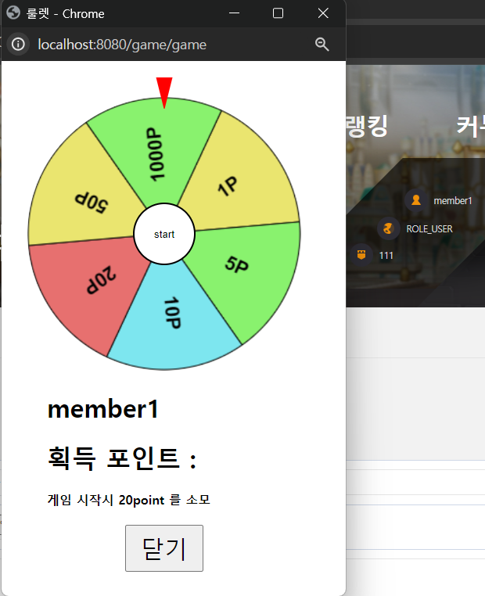
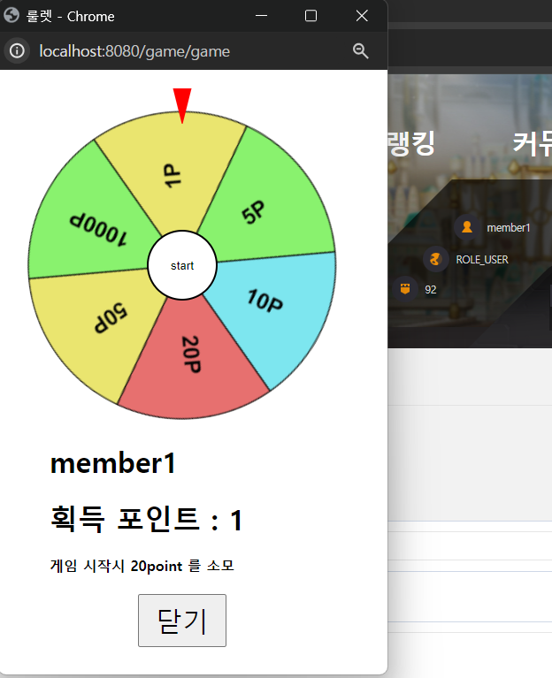
05-1

Slide 32
05-2
Login
기능구현
Login

Slide 33
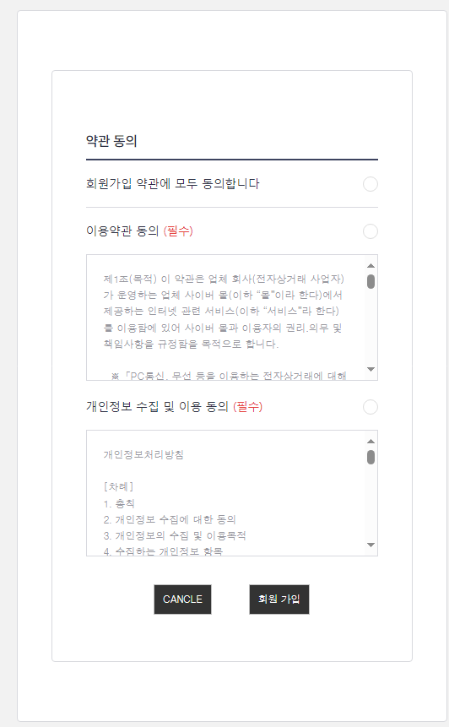
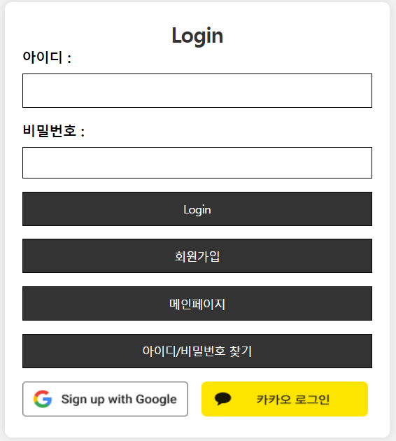
05-2

Slide 34
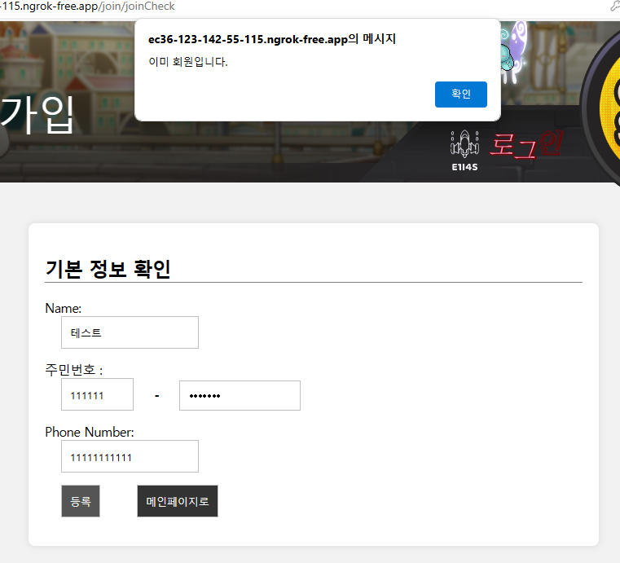
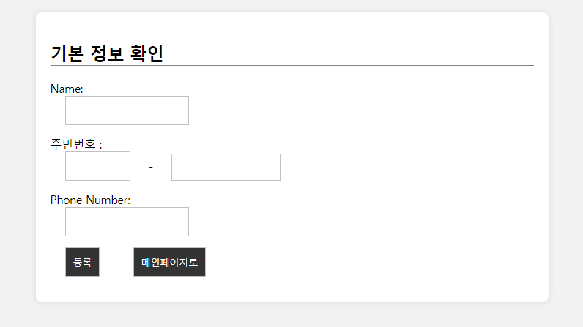




05-2
필수 입력! AJAX로 회원정보 확인 후 회원정보 중복 시 다시입력 할수 있게끔 구현
중복이면 alert 로 중복 알림 및 사용 가능한 주민번호 및 핸드폰 번호면 다음 페이지

Slide 35
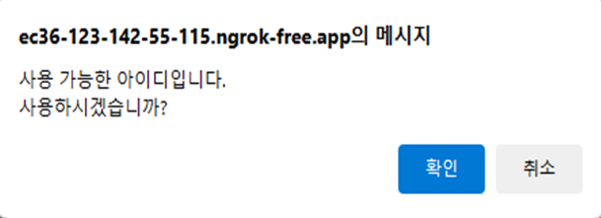
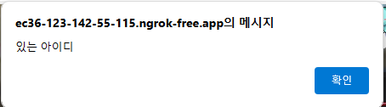
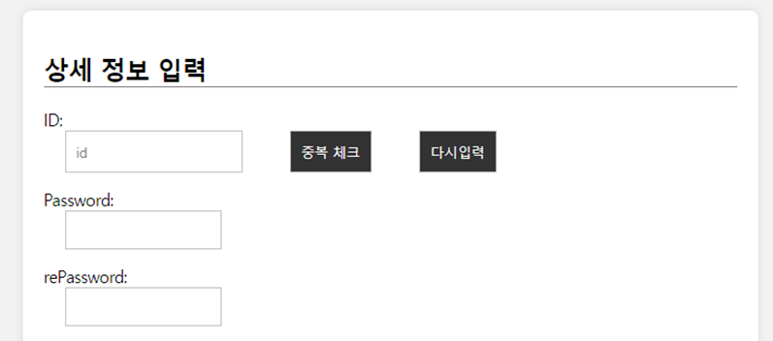
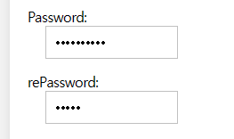
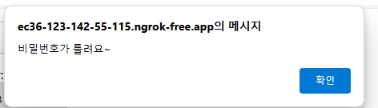
05-2
중복체크 : AJAX 활용하여 DB에 저장되어 있는지 조회
Javascript 를 사용하여 제출시 다르면 커서 위치 이동

Slide 36
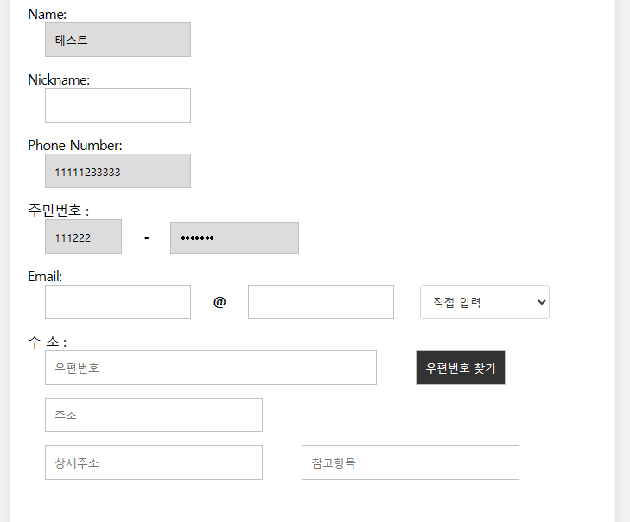
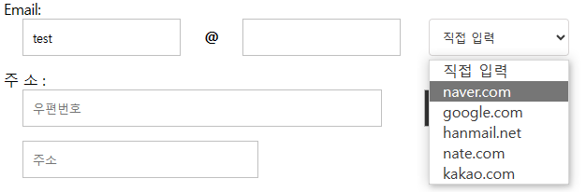
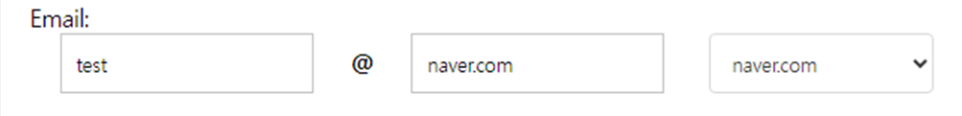
05-2
이전 페이지에서 확인한 정보 받아서 현재 페이지에 뿌려주고 다시 변경할 수 없게 비활성화

Slide 37
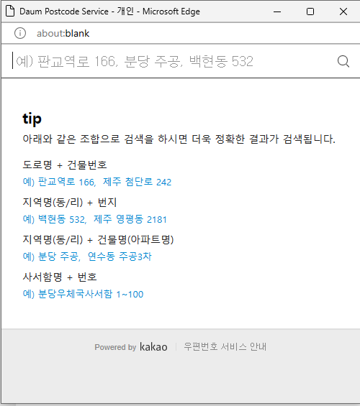
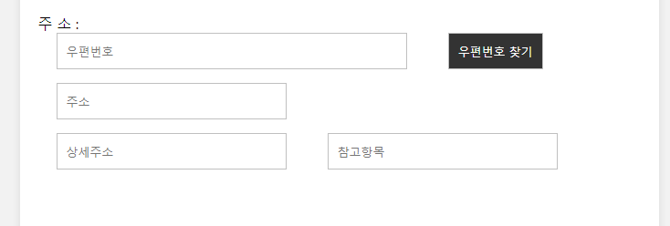
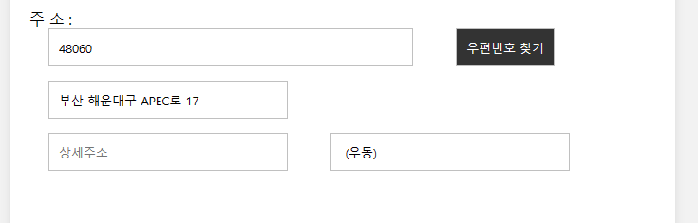

05-2
상세주소 필수 기입

Slide 38
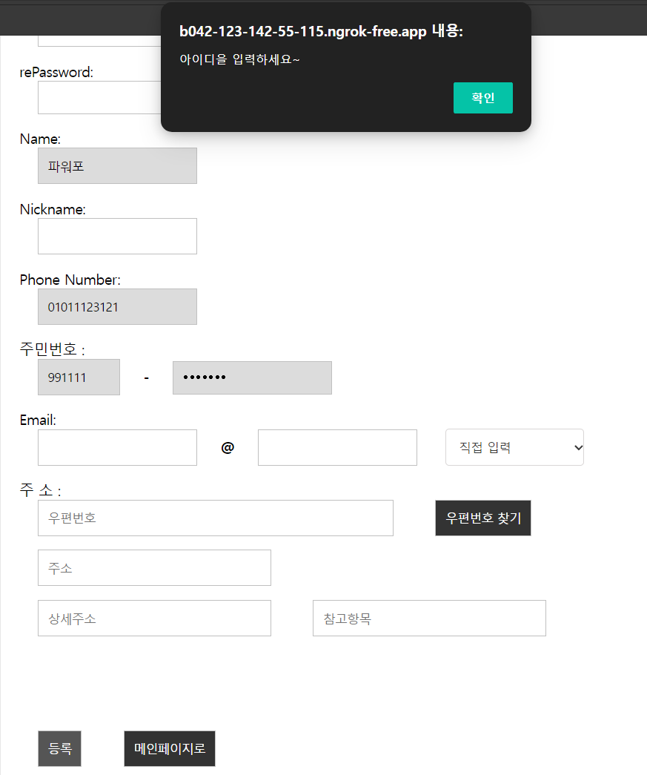
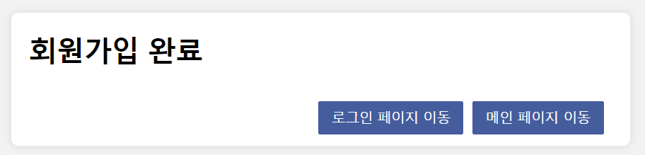
05-2
미입력시 해당 부분으로 커서 이동을
Javascript로 구현
모든 정보 입력 시 아래 화면으로 이동

Slide 39
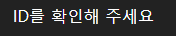
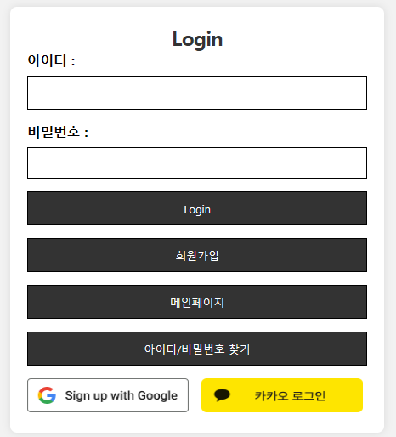
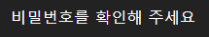
05-2
존재하지 않는 ID 입력
잘못된 비밀번호 입력
AJAX 를 활용하여 ID, 비밀번호를 확인하여 로그인

Slide 40
05-2
AJAX로 MEMBER TABLE 에서 ID값 조회 없으면 lert ID 값 존재 시 password 값 확인 로그인을 Security로 구현하면서 비밀번호 값을 암호화 했기 때문에 받아온 비밀번호 값을 컨트롤러에서 암호화해서 값을 확인
값이 맞으면 로그인 성공~
소셜 로그인 구현
>> Case1. 최초 로그인 시
- 회원가입 동의 페이지 이동
- 우리 홈페이지 양식에 필요한 필수정보
입력 페이지 이동 - 상세정보 미입력시 메인페이지 이동 불가
>> Case2. 동의 완료 후 로그인 시
- 추가 정보 입력 없이 바로 로그인

Slide 41
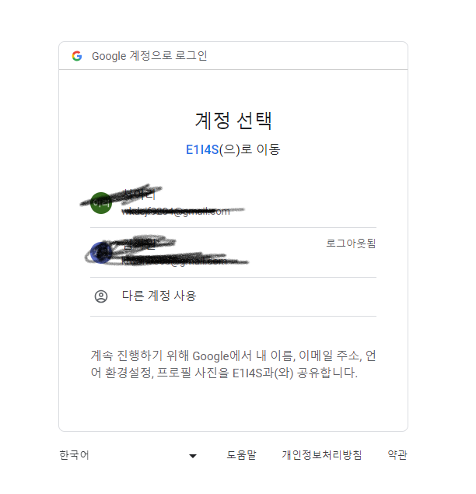
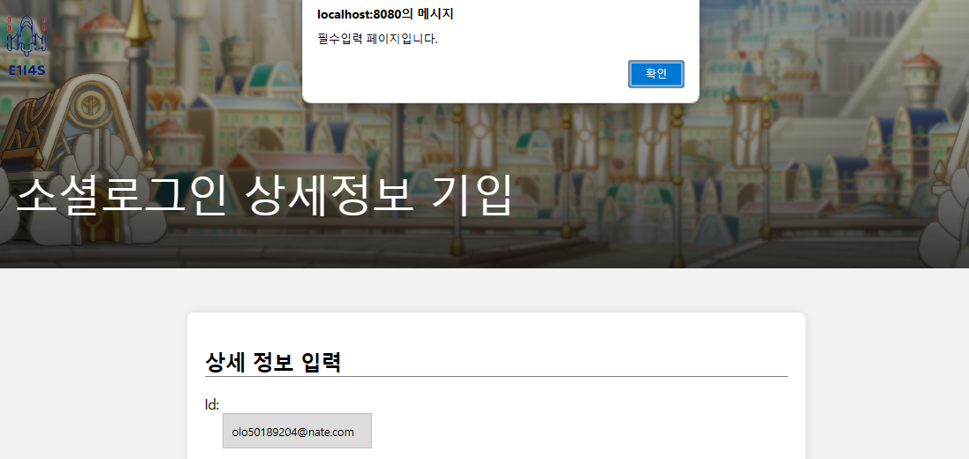
05-2
Case 1. Google 최초 로그인
계정1
계정2

Slide 42
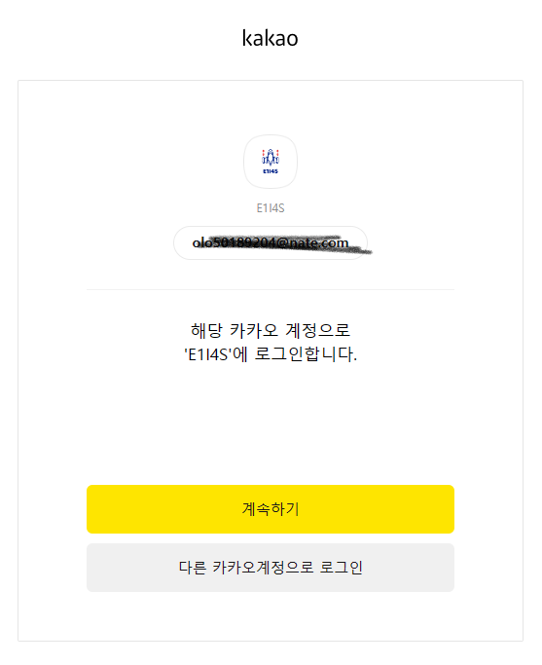
05-2
Case 1. 카카오 최초 로그인
계정

Slide 43
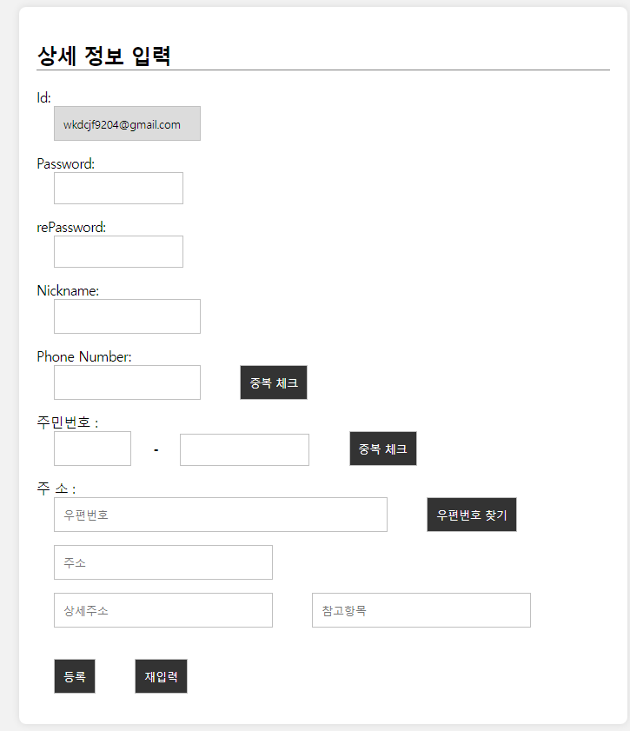
05-2
Case 1. Google 및 카카오 로그인 상세정보 입력
구글 or 카카오에서 넘어온 email 정보를
ID 값으로 구현
임의 변경 불가
필수 입력값!
중복값을 허용하지 않기 때문에
AJAX 를 통해 중복값 제거함

Slide 44
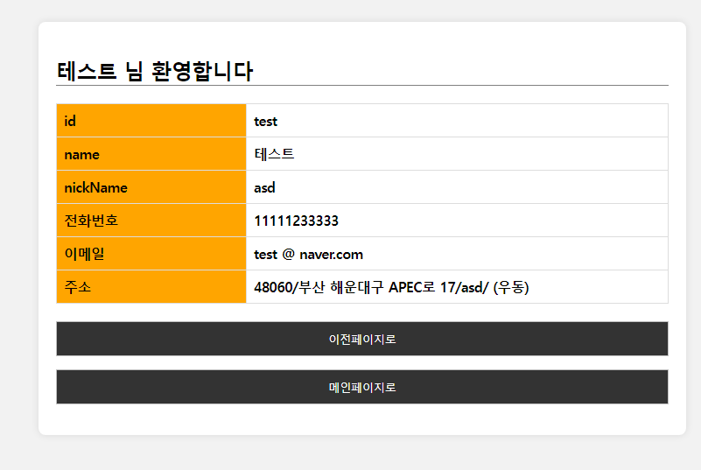
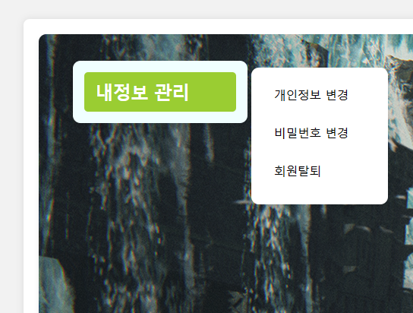
05-2
마이페이지 - 내정보관리
회원이 입력한 개인정보 확인
시큐리티 세션에 권한정보로
DB 맴버 테이블 조회
-> 페이지에 출력

Slide 45
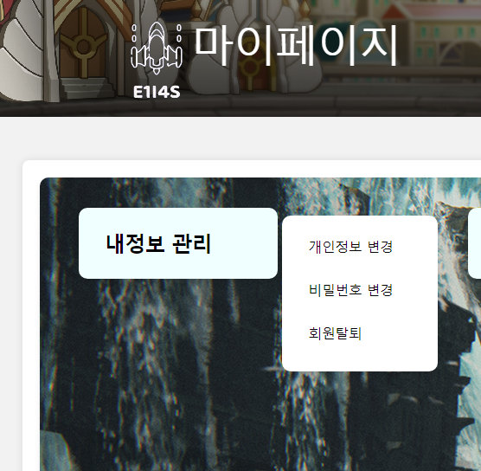
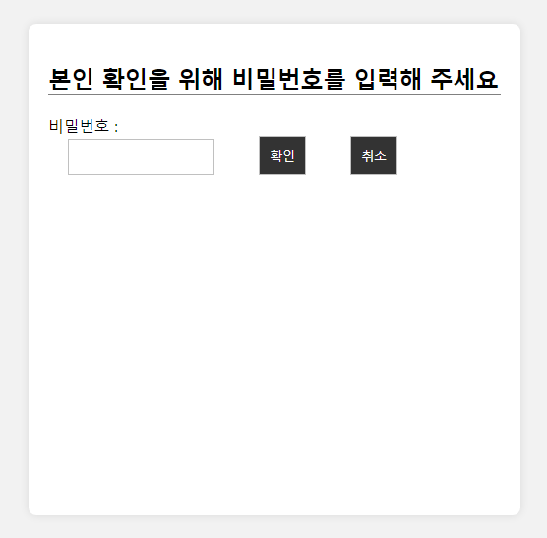
05-2
개인정보 변경, 비밀번호 변경, 회원 탈퇴 페이지는 이동하려면 본인확인용 비밀번호 페이지로 먼저 이동!

Slide 46
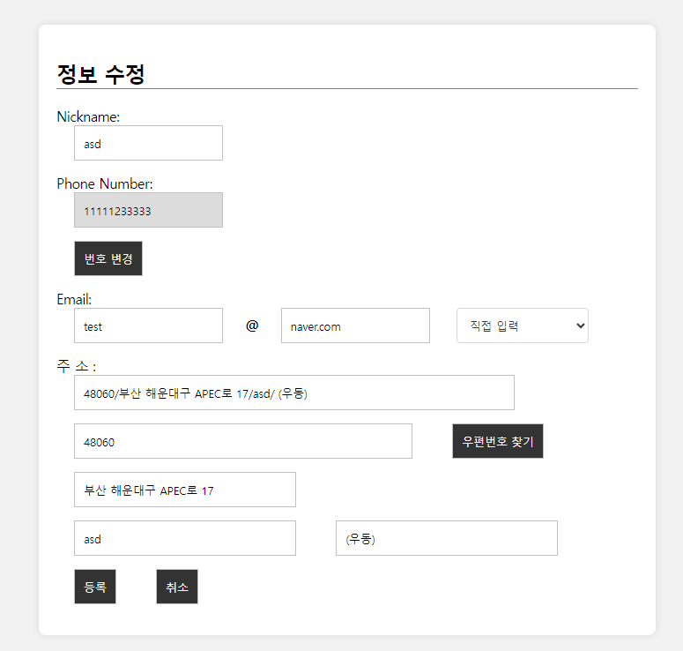
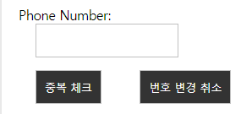
05-2
멤버 테이블에서 회원정보 가져와서
텍스트 입력창에 뿌려주고 시작
변경 원하지 않는 정보는
회원이 입력하지 않아도
자동으로 입력될 수 있게 구현

Slide 47

05-2
비밀번호는 시큐리티로 인해
암호화 되어있어 회원이 입력한
정보를 직접 DB에 저장하는게 아니라 중간에 암호화 해서 DB에 저장

Slide 48

05-2
회원 탈퇴
회원정보 DB에서 삭제
삭제 후에 세션값을 날려 로그아웃 상태로 만들어 줌

Slide 49


05-2

Slide 50






05-2
입력값이 모두 일치하면
ID 를 해당 이메일로 전송

Slide 51







05-2
입력값이 모두 일치하면
비밀번호 변경 페이지로 이동

Slide 52
05-3
기능구현
Notice

Slide 53

05-3
공지사항 전체, 공지, 점검으로 구분

Slide 54

05-3
공지사항 제목 및 내용으로 검색 가능

Slide 55

05-3
관리자일 때 등록, 수정, 삭제 버튼 생성

Slide 56


05-3
관리자일 때 등록, 수정, 삭제 버튼 생성
비회원/회원일 때
관리자일 때

Slide 57


05-3
공지사항 등록 및 수정
수정 시 이전에 입력한 값 반환

Slide 58
05-4
기능구현
Event

Slide 59


05-4
이벤트 구분(진행중 & 종료)
종료일이 지나면 자동으로
종료된 이벤트목록에 들어감
진행중인 이벤트
종료된 이벤트

Slide 60



05-4
이벤트 검색 기능 구현
진행중인 이벤트 검색
종료된 이벤트 검색

Slide 61

05-4
진행중인 이벤트의 D-DAY 표시
이벤트 종료시간과 현재시간을 비교하여 D-Day 표시

Slide 62



05-4
이벤트 댓글 등록
로그인이 안 되어있는 경우,
알림창이 뜸
본인이 작성한 댓글만
수정 및 삭제 가능

Slide 63


05-4
관리자일 때 등록, 수정, 삭제 버튼 생성

Slide 64


05-4
이벤트 등록
이벤트 시작 및 종료일은
기본으로 오늘날짜로 지정됨

Slide 65

05-4
이벤트 수정
수정 시 이전에 입력한 값 반환

Slide 66
05-5
기능구현
Guide

Slide 67


05-5
관리자일 때 등록, 수정, 삭제 버튼 생성

Slide 68


05-5
기초 가이드 등록 및 수정

Slide 69
05-6
기능구현
Character

Slide 70


05-6
관리자일 때 등록, 수정, 삭제 버튼 생성

Slide 71


05-6
관리자일 때 등록, 수정, 삭제 버튼 생성

Slide 72


05-6
캐릭터 등록 및 수정

Slide 73
05-7
기능구현
Ranking

Slide 74

05-7
랭킹 상위 3명은 상단에 고정
누적 포인트를 기준으로
상위3명을 뽑아냄

Slide 75

05-7
랭킹 검색기능
검색한 값이 있는 경우, 해당 닉네임의 순위와 누적포인트 출력

Slide 76

05-7
랭킹 검색기능
검색한 값이 없는 경우, “존재하지 않는 닉네임입니다.” 출력

Slide 77
05-8
기능구현
Community

Slide 78

05-8

Slide 79



05-8
일반 사용자 글쓰기 카테고리 종류
관리자 글쓰기 카테고리 종류

Slide 80



05-8
본인 게시글 상세페이지
관리자 게시글 상세페이지
타회원 게시글 상세페이지

Slide 81


05-8
빈하트 클릭 시 풀하트 +50p -> 다시 클릭 시 -50p

Slide 82


05-8

Slide 83


05-8

Slide 84


05-8

Slide 85



05-8

Slide 86

05-8

Slide 87
05-9
기능구현 PointShop

Slide 88

05-9

Slide 89


05-9

Slide 90

05-9

Slide 91

05-9

Slide 92



05-9

Slide 93


05-9

Slide 94

05-10

Slide 95

05-10

Slide 96
05-10
기능구현 History

Slide 97

05-10

Slide 98

05-10

Slide 99
05-11
기능구현 support

Slide 100


05-11

Slide 101


05-11

Slide 102


05-11

Slide 103


05-11

Slide 104
05-12
기능구현
admin

Slide 105

05-12

Slide 106

05-12
확인, 중복체크 후 등록
확인 : 기존에 가입되어 있는 주민번호 중복값 확인
중복체크 : 기존에 가입되어 있는 ID 중복값 확인

Slide 107

05-12
관리자 로그인시 관리자페이지 버튼

Slide 108

05-12

Slide 109



05-12
답변 : 수동으로 작성하여 답변
확인 : 일정한 문자열 자동 답변

Slide 110
06
프로젝트 시연

Slide 111
07
자체 평가 의견

Slide 112
자체 평가 의견 – 공통
07
기능 구현을 더 추가하지 못한 점이 아쉬웠습니다.
프로젝트 기획단계에서 어떤 기능을 구현할지에 대한 생각을 깊게 하지 못했던 것 같습니다.
또한, 처음 기획을 했을 때 다른 게임 사이트의 디자인을 가져오기로 계획을 했지만 GJG팀만의 프론트 디자인이 부족했던 것 같습니다.

Slide 113
자체 평가 의견 – 윤범헌
07
일정 관리의 어려움
다음에는 더 세부적인 일정 계획을 수립하고, 각 단계별로 중간 점검을 통해 진척 상황을 모니터링하며 조절할 수 있도록 더 신중한 일정 관리가 필요
기술 부족
아쉬운 점 : 프로젝트 중에 필요한 기술이나 도구에 대한 이해가 부족하여 작업에 어려움이 있었습니다. API 등
개선 방안 : 다음 프로젝트에는 미리 필요한 기술을 학습하고, 팀원들 간에 기술 지식을 교류하며 보완하는 시간을 확보

Slide 114
자체 평가 의견 – 변장철(1)
07
프로젝트를 진행하면서 처음 기획한 의도와 일부 부합하지만, 아직은 실무에서 활용하기에는 부족한 부분이 있습니다. 현재까지 약 50% 정도의 완성도를 달성했으며, 특히 CSS 등의 부분에서 부족한 점이 많다고 느껴집니다.
아쉬운 점 중 하나는 처음에 계획했던 기능 중 일부를 아직 구현하지 못했다는 점입니다. 그러나 이러한 부족한 부분을 채워나가는 과정에서 많은 것을 배울 수 있었습니다. 프로젝트를 진행하면서 기존에 몰랐던 부분이나 새로운 구현 방식을 찾아보고 습득함으로써 실력이 크게 향상되었습니다.

Slide 115
자체 평가 의견 – 변장철(2)
07
더불어, 모르는 부분을 찾아보면서 제대로 이해하지 못했던 부분들을 깊게 이해하고, 이를 토대로 다양한 구현이 가능하다는 자신감이 생겼습니다. 이러한 경험을 바탕으로 향후 프로젝트에서는 더 나은 디자인과 사용자 경험을 제공할 수 있도록 CSS 등의 기술을 더욱 향상시키고, 미완성 기능을 완성하여 프로젝트를 완료해 나갈 계획입니다.
좋은 경험을 통해 발전하는 과정이며, 앞으로의 프로젝트에서는 이를 보완하고 높은 수준의 완성도를 추구할 것입니다.

Slide 116
자체 평가 의견 – 박현지
07
팀 프로젝트를 하면서 협업의 중요성을 깨달았습니다. 막힌 부분들을 함께 해결해가면서 새로운 접근 방식을 배울 수 있었습니다.
개인적으로 아쉬운 점은 속도가 느려서 더 구현하고 싶은 것들을 구현하지 못한 것입니다.
추후에 더 공부하여 스케줄 API등 여러 API를 활용해보고 싶습니다.
든든한 팀원들을 만나서 좋았고 다음에는 제가 더 보탬이 되는 팀원으로 함께하고 싶습니다.

Slide 117
자체 평가 의견 – 김예림
07
안녕하세요, 제 경험을 공유하려 합니다. 처음 경험하는 개발 프로젝트였기에 초기에는 불안감이 컸습니다. 그러나 프로젝트를 진행하면서 수업 시간보다 더 많은 것을 배우게 되었고, 처음부터 프로젝트를 직접 시작하는 것이 어떤 경험인지를 알게 되었습니다. 코딩 실력 또한 상승했다고 자부할 수 있습니다.
이 프로젝트는 팀원들과의 협업을 통해 이루어졌는데, 분배와 의견 조율은 생각보다 쉽지 않았습니다. 이 과정을 통해 팀 협업의 중요성을 깨달았습니다. 모두가 함께 노력하여 개발 프로젝트를 완성해 나가는 것은 쉽지 않은 일이었지만, 그 과정에서 많은 것을 배울 수 있었습니다.
프로젝트를 통해 팀 협업이 개발에 미치는 중요성을 몸소 느껴보았고, 이는 저에게 귀중한 기회였습니다. 앞으로도 이런 경험을 통해 성장하고, 향후 프로젝트에서 더 나은 결과물을 만들어 나가고자 합니다.

Slide 118
자체 평가 의견 – 송경호
07
수업에서나 관련 영상으로 공부한 내용들을 이번 수업을 통해 동기들끼리 직접 프로젝트를 경험해 보았다는 점에서 재미도 있었지만, 프로젝트에 대한 팀워크의 중요성에 대해 많이 깨달았던 시간이였습니다.
공부하면서는 내가 어느정도 아는지 가늠이 쉽게 되지 않았는데 이번 프로젝트를 통해 깊이있게 알지못하고 겉핥기식으로만 공부를 해온 것이 느껴져 반성하게 되았습니다.
프로젝트는 마무리가 되었지만, 좀더 공부를 하고 구현하지 못한부분들도 구현해 볼 예정입니다. 실력에 대해 아쉬운 부분들도 많았지만 팀원들에게 물어보면서 배운 점도 많았고 다른사람들이 어떤 방식으로 코드르 구현하지도 보면서 다양한 구현방식을 배울 수 있었숩나다.
다음 프로젝트때는 커뮤니티 말고 다른 구현을 맡아 도전해보고 싶습니다.범헌이는 사랑입니다

Slide 119
Q & A
질문하지마…

Slide 120




E1I4S
GJG
윤범헌 김예림 변장철 송경호 박현지
코리아IT아카데미 B강의실 공간 협찬
프로젝트를 위해 수고하신 녀러분 ~ *^^*

